Slide 1
Evolve 6C-11.3

Slide 5
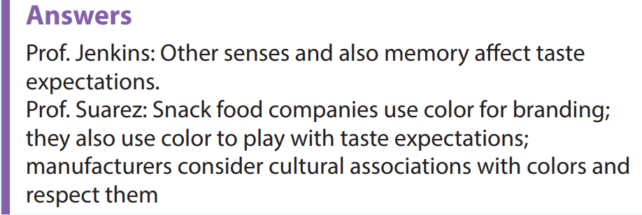

Slide 12
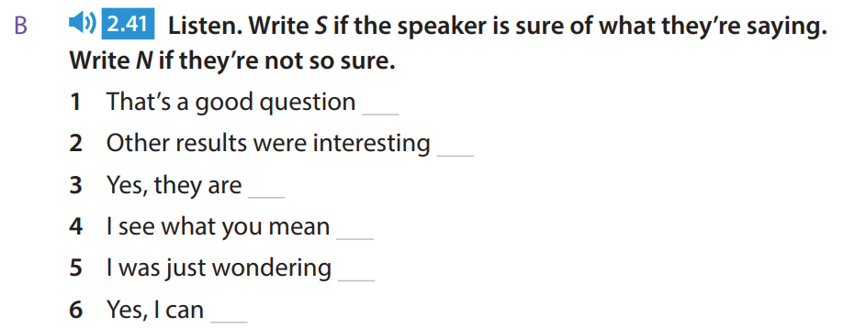

Slide 14
